Slide 1
Configurador de Regras

Slide 2
Agenda
Drools
Drools Exemplo
Drools & CDK
Próximos Passos

Slide 3
Agenda
Drools
Drools Exemplo
Drools & CDK
Próximos Passos

Slide 4
Drools
"Drools is a business rule management system (BRMS) with a forward chaining inference based rules engine, more correctly known as a production rule system, using an enhanced implementation of the Rete algorithm."
O projeto começou em 2001 por Bob McWhirter
Em 2005 passou a ser parte do projeto JBoss
Em 2007 foi reescrito com uma implementação completa do algorítimo Rete
O core do runtime requer aproximadamente 100 KB distribuído em 3 jars
Atualmente possui uma IHC para manipulação de regras (Guvnor)

Slide 5
Drools: Concorrentes
Oracle Busines Rule
  É parte do Fusion Middleware
  Possui uma linguagem
  Tem uma IHC para criação e manutenção de regras
  Suporta também tabela de decisão
  http://www.oracle.com/technetwork/middleware/business-rules/overview/index.html
IBM BRMS
  Não obtive muita informação
  http://www-01.ibm.com/software/websphere/products/business-rule-management/

Slide 6
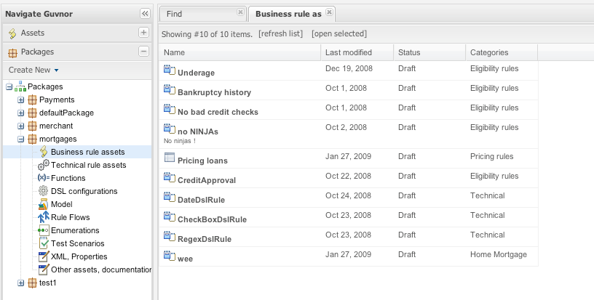
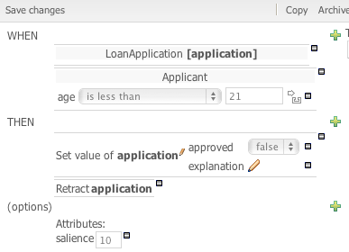
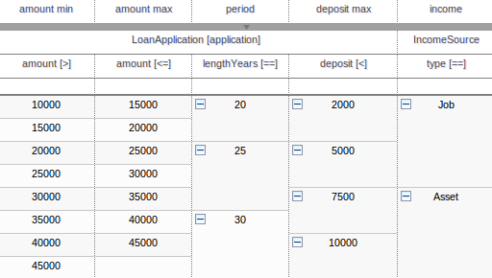
Drools: IHC - Guvnor

Slide 7
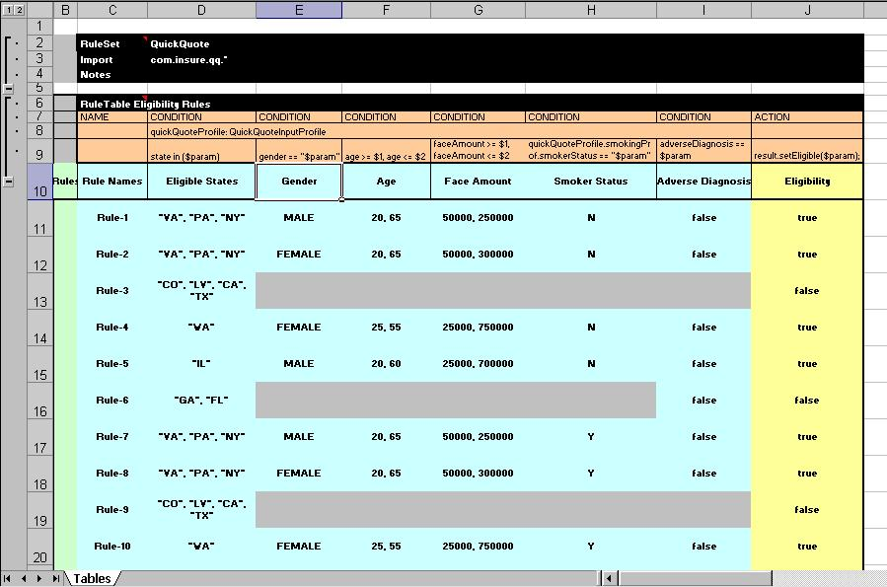
Drools: Planilha de Decisão

Slide 8
Drools: Linguagem
public class Applicant {
private String name;
private int age;
private boolean valid;
// getter and setter methods here
}
package com.company.license
rule "Is of valid age"
when
$a : Applicant( age < 18 )
then
$a.setValid( false );
end
StatelessKnowledgeSession ksession = kbase.newStatelessKnowledgeSession();
Applicant applicant = new Applicant( "Mr John Smith", 16 );
applicant.isValid(); // False
ksession.execute( applicant );
applicant.isValid(); // True

Slide 9
Drools: Várias Classes e Regras
public class Applicant {
private String name;
private int age;
// getter and setter methods here
}
public class Application {
private Date dateApplied;
private boolean valid;
// getter and setter methods here
}
package com.company.license
rule "Is of valid age"
when
Applicant( age < 18 )
$a : Application()
then
$a.setValid( false );
end
rule "Application was made this year"
when
$a : Application( dateApplied > "01-jan-2009" )
then
$a.setValid( false );
end

Slide 10
Agenda
Drools
Drools Exemplo
Drools & CDK
Próximos Passos

Slide 11
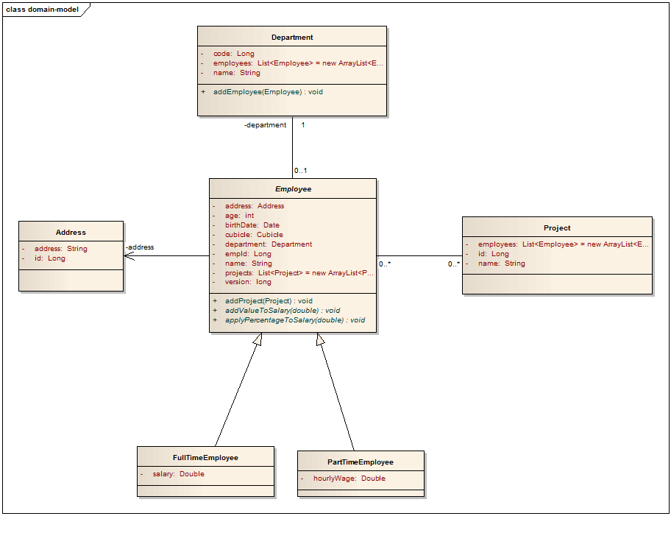
Drools Exemplo: Domain Model

Slide 12
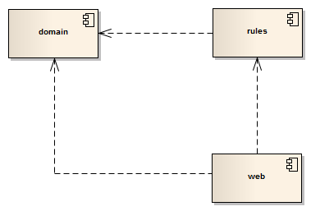
Drools Exemplo: Projeto de Componentes

Slide 13
Drools Exemplo: Demonstração
http://figo:8080/company-webapp/faces/employee.xhtml

Slide 14
Drools Exemplo: Rules
rule "Increase JMS FullTimeEmployee"
when
$fullTime : FullTimeEmployee( name == "JMS" )
then
$fullTime.setSalary($fullTime.getSalary() * 1.10);
end
rule "Increase PartTime"
when
$partTime : PartTimeEmployee( )
then
$partTime.setHourlyWage($partTime.getHourlyWage() + 1);
end
rule "Department Increase "
when
$employee : Employee( )
$dep : Department( name == "Increase" ) from $employee.department
then
$employee.applyPercentageToSalary(1.10);
end
rule "Department Decrease "
when
$employee : Employee( )
$dep : Department( name == "Decrease" ) from $employee.department
then
$employee.addValueToSalary(-1);
end

Slide 15
Agenda
Drools
Drools Exemplo
Drools & CDK
Próximos Passos

Slide 16
Drools & CDK: Regra Implementada
Uso do ITControl
Classe de objeto: Organizacao
Regra: CPF Vazio
rule "CPF Vazio"
when
$xmlValueObject : XMLValueObject( )
eval( $xmlValueObject.getInputFieldValue("CPF").equals("") )
then
throw new RuleException(new BaseError(110, 17));
end

Slide 17
Drools & CDK: Demonstração
http://figo:8180/CaWeb/index.jsp

Slide 18
Drools & CDK: Relacionado
As regras ficam muito verbosas usando XMLValueObject
rule "Computer X Peripheral"
when
$xmlValueObject : XMLValueObject( )
$objectId : String # Necessário passar o id
then
try {
MetaBusinessObjectAccessBeanHome home = MetaObjAccessHomeFactory
.getInstance()
.createMetaBusinessObjAccessHome(contextMap);
MetaObject metaObject = home.findByPrimaryKey('peripheral', $objectId);
} catch (BusinessException e) {
$xmlValueObj.addError(e.getError());
}
end
Para facilitar teria que usar POJOs
Opções
  Gerar POJOs a partir do Meta
  Projetar um componente para facilitar:
    Acesso aos atributos
    Comparação pelos tipos dos atributos
    Acesso aos relacionados
Ambas opções demandam grande esforço

Slide 19
Drools & CDK: Observações
ServicesFramework:
  A integração a princípio é simples
  Porém não foi testada
SatelliteCore
  Não possui POJOs
  É baseado no XMLValueObject
  Dificuldades:
    Dificulta a especificação da cláusula when
    Torna a regra mais difícil de ser entendida
    Dificuldade para usar o relacionado
    Tem que usar eval, o que não é aconselhável em termos de desempenho

Slide 20
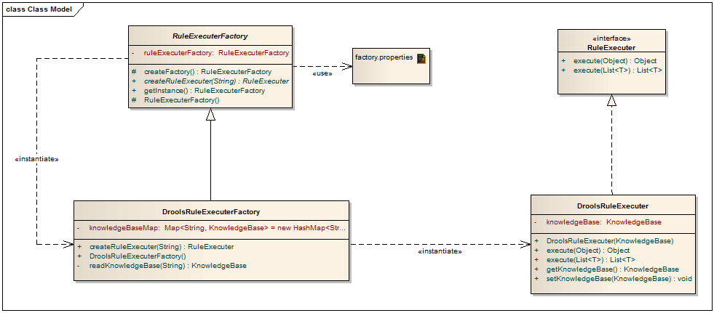
Drools & CDK: Diagrama de Classes do Executor de Regras

Slide 21
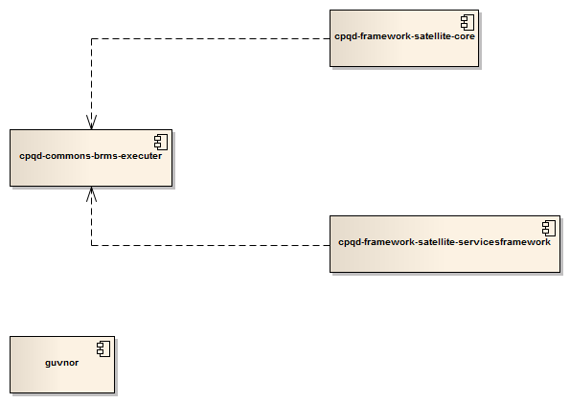
Drools & CDK: Diagrama de Componentes

Slide 22
Drools & CDK: Componentes
<dependency>
<groupId>org.drools</groupId>
<artifactId>drools-core</artifactId>
<version>5.4.0-Beta2</version>
</dependency>
<dependency>
<groupId>org.drools</groupId>
<artifactId>drools-compiler</artifactId>
<version>5.4.0-Beta2</version>
</dependency>
<dependency>
<groupId>org.drools</groupId>
<artifactId>drools-guvnor</artifactId>
<type>war</type>
<version>5.1.1</version>
</dependency>
<dependency>
<groupId>com.thoughtworks.xstream</groupId>
<artifactId>xstream</artifactId>
<version>1.3.1</version>
</dependency

Slide 23
Agenda
Drools
Drools Exemplo
Drools & CDK
Próximos Passos

Slide 24
Próximos Passos
Criar um projeto que permita o uso de vários BRMS:
  Drools(Default)
  Oracle
  IBM
Colocar chamada nas regras de Update e Create
  Analisar porque no servidor de aplicação o carregamento da regra ficou lento
Identificar ponto do ServicesFramework para executar as regras
Integrar o Guvnor
  Usar o repositório de regras
  Analisar o uso do banco Oracle para o repositório
  Fazer o deploy integrado
Configuração do Log do Drools

Slide 25

José Marcelo Santuci
jsantuci@cpqd.com.br

Slide 26
Exemplos de Regras
No momento da implantação verificar se os objetos estão conectados
Verificar se o equipamento terminal é um OLT
Quando o equipamento terminal for NAP tem que haver 2 níveis de spliters
Verificar se há contagem paralela
Verificações sobre o endereço de atendimento e do equipamento
Verificação de topologia
Não permitir remover contagem de bandeja de DGO quando houver relacionamentos
Verificar se há CTOS desassociados de áreas de atendimento de CTO
Verificação de Ocupação na remoção de contagem, slot etc

